Slide 1
Пузырьковая живопись и рисование ватными палочками

Slide 2
Цель: Повысить мотивацию педагогов по овладению нетрадиционными техниками рисования и использованию их в работе с детьми
Задачи: - Познакомить педагогов с приемами «мыльной живописи» и рисованием ватными палочками;
- Рассмотреть рисование мыльными пузырями и ватными палочками как виды нетрадиционных техник и их значение для развития ребенка;
- Создать условия для плодотворной работы и общения участников мастер-класса, с целью развития творческого мышления, фантазии педагогов.

Slide 3
Обучая детей нетрадиционным техникам главным является не конечный продукт, а развитие личности ребенка:
•Способствует снятию детских страхов;
•Развивает уверенность в своих силах;
•Развивает пространственное мышление;
•Развивает в детях свободно выражать свой замысел;
•Побуждает детей к творческим поискам и решениям;
•Развивает умение детей действовать с разнообразным материалом;
•Развивает чувство композиции, ритма, колорита, чувство фактурности и объёмности;
•Развивает мелкую моторику рук;
•Развивает творческие способности, воображение и полёт фантазии;
•Во время деятельности дети получают эстетическое удовольствие.

Slide 4
Пузырьковая живопись

Slide 5
Для рисования мыльными пузырями потребуется:
Одноразовые стаканы;
Листы плотной бумаги;
Гуашь;
Жидкое мыло (средство для мытья посуды, шампунь);
Глицерин;
Коктейльные палочки;
Одноразовая ложка;
Кисть;
Карандаши или фломастеры.
Разводим в воде гуашь, каждый цвет в отдельном стаканчике. Затем нужно добавить жидкое мыло. Все тщательно перемешиваем и добавляем пару капель глицерина.

Slide 6
Опускаем трубочку для коктейля в стаканчик и начинаем дуть в неё до тех пор, пока над стаканчиком не поднимется мыльная «шапочка».
Способ №1. Берём плотный лист бумаги и прикладываем к стаканчику с мыльными пузырями. Можно так сделать несколько раз (в зависимости от вашего творческого замысла.) Можно на одном листе бумаги использовать растворы разных цветов.
Способ №2. Поднявшиеся пузыри можно снимать ложкой и выкладывать их на лист бумаги. Теперь можно добавить недостающие элементы (по вашему замыслу), добавить детали , сделать аппликацию и т.п. Можно поиграть с размером и цветом пузырей. Подключите свою фантазию и творите.

Slide 7
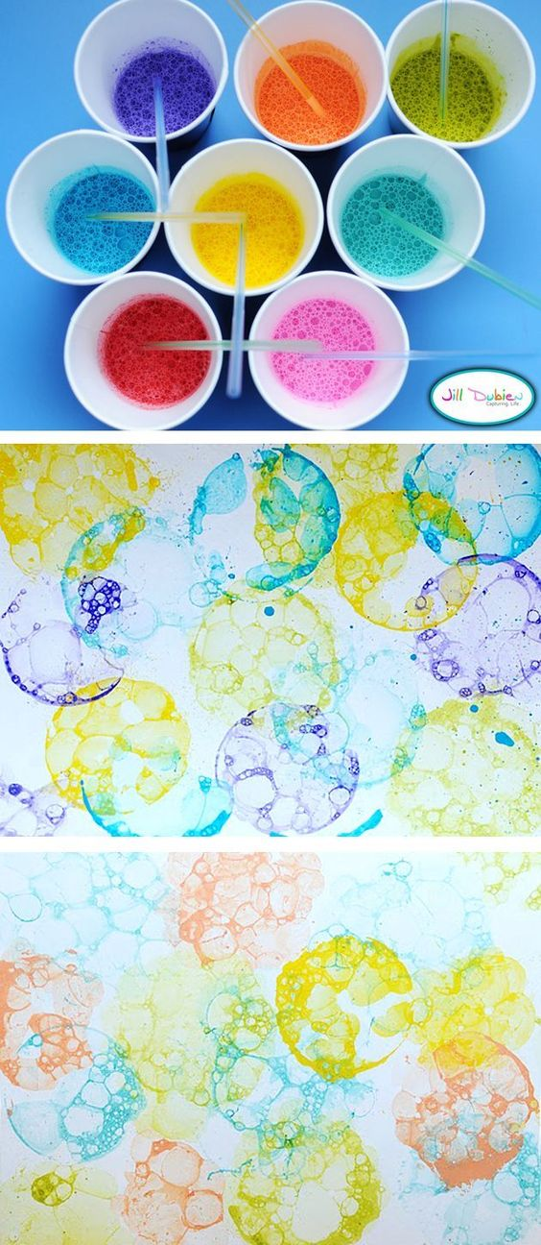
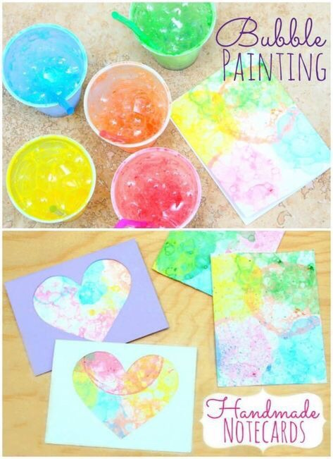

Slide 8
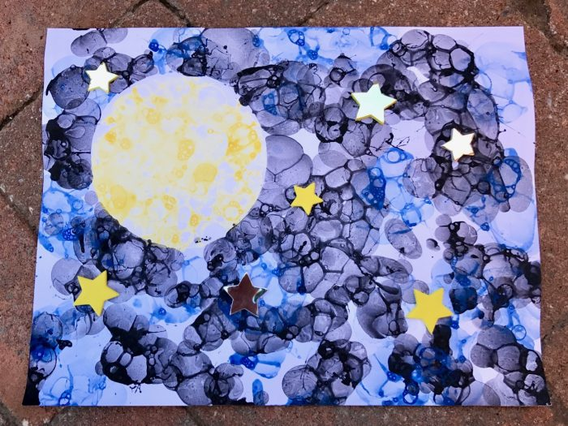

Slide 9
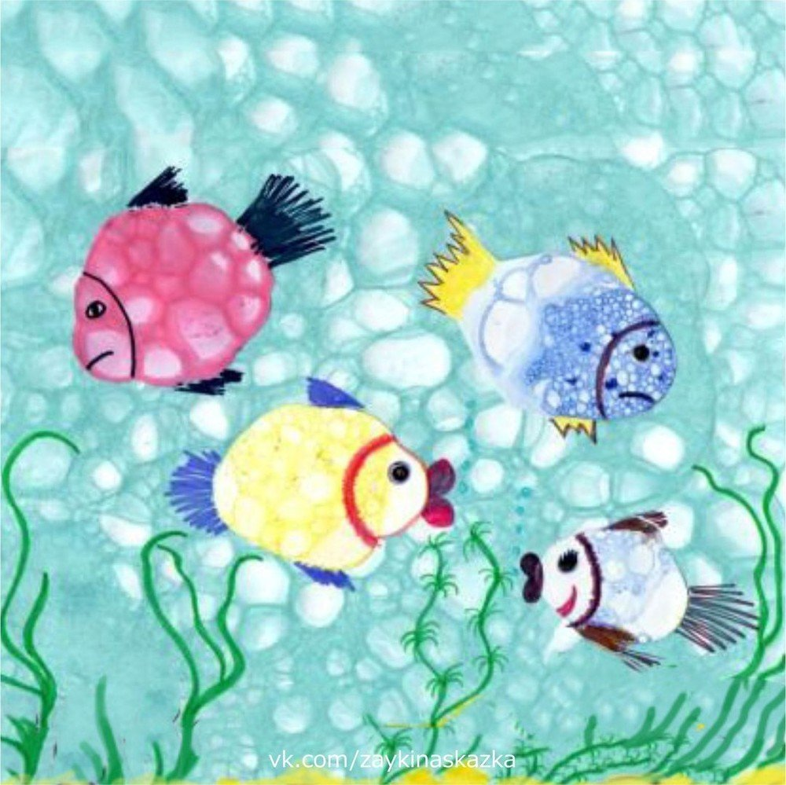
Мыльные пузыри можно использовать как фон для рисунка.

Slide 10
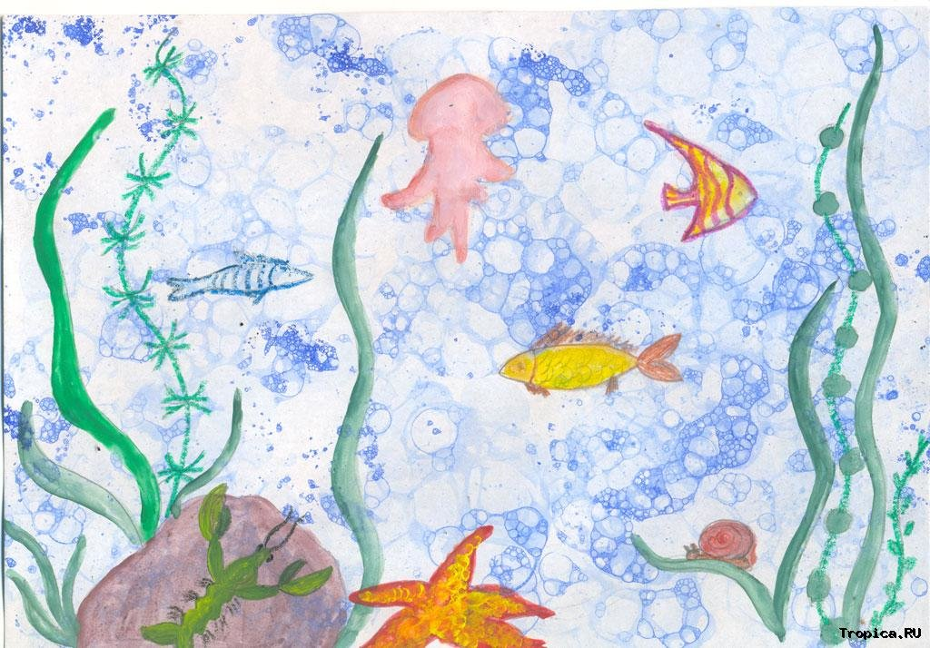

Slide 11
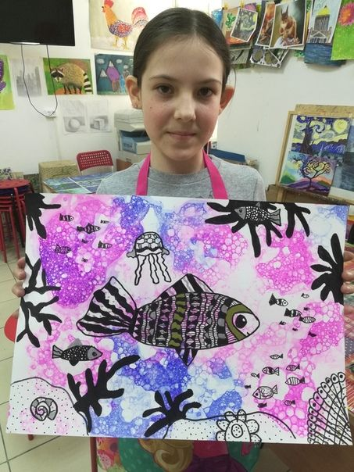
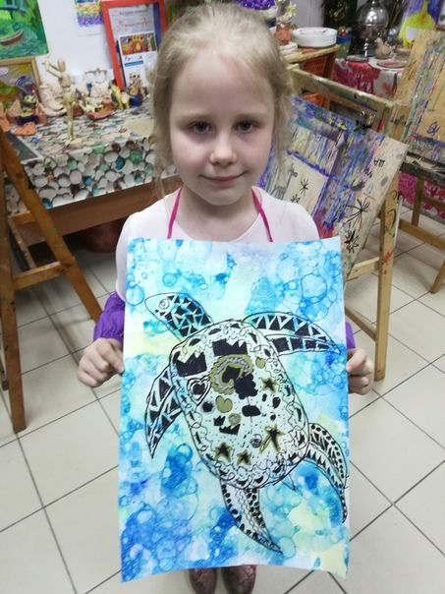
Также к фону из мыльных пузырей можно добавить графичные материалы.

Slide 12
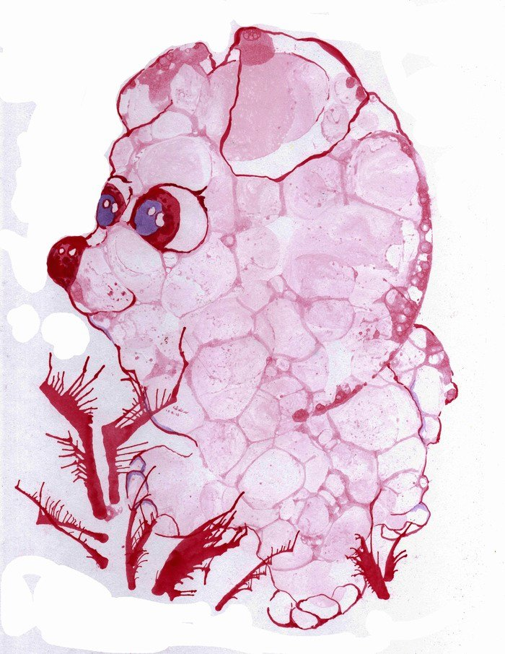
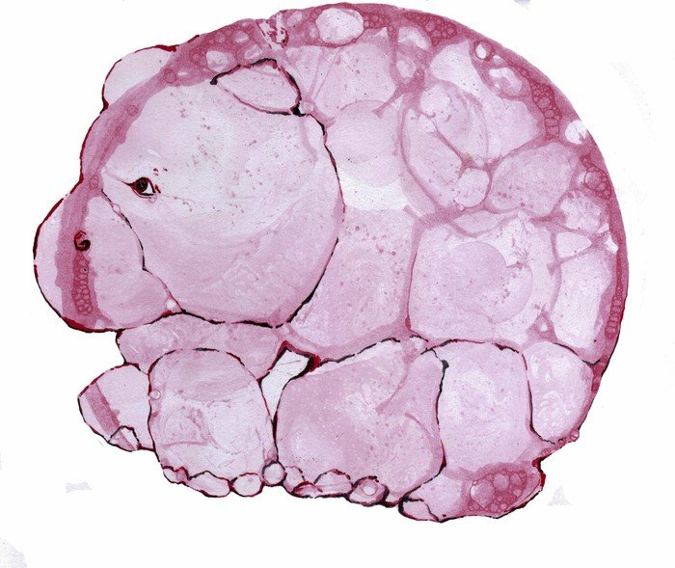
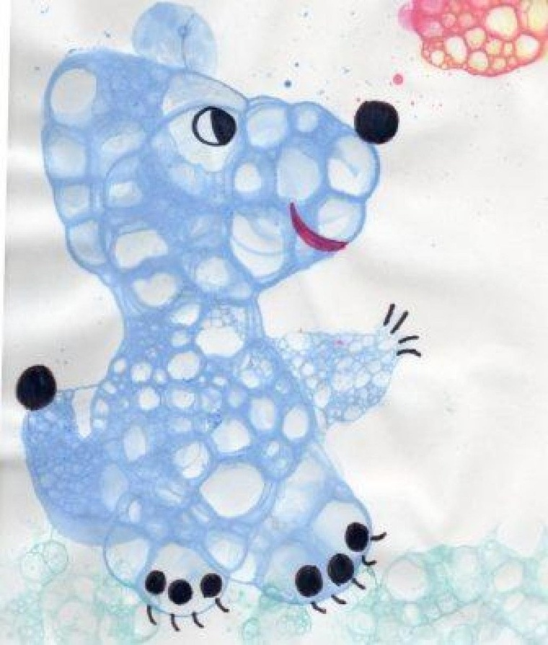
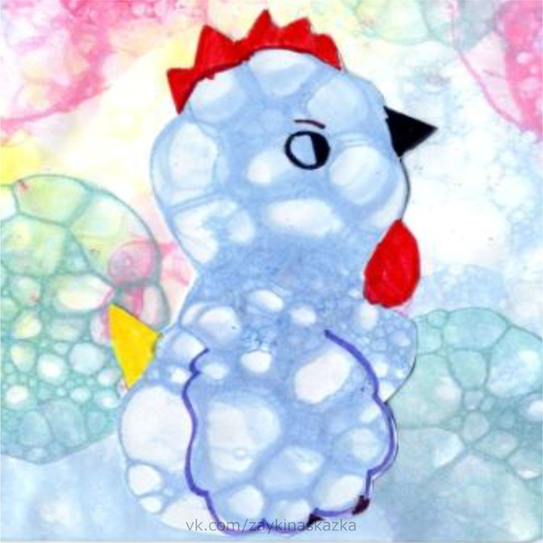
Делаем отпечаток, а затем додумываем и дорисовываем образ.

Slide 13
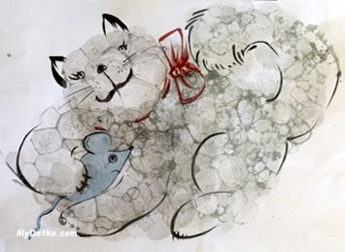

Slide 14
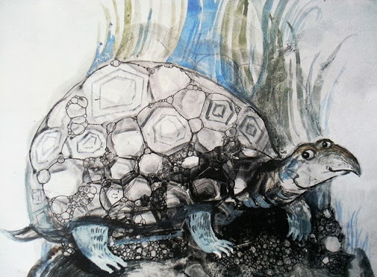

Slide 15
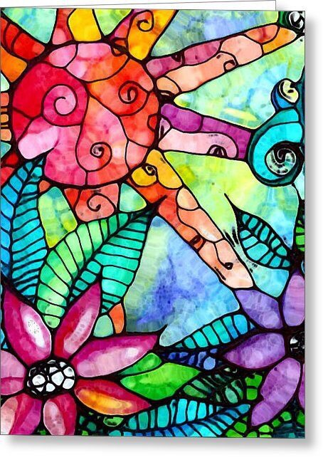

Slide 16
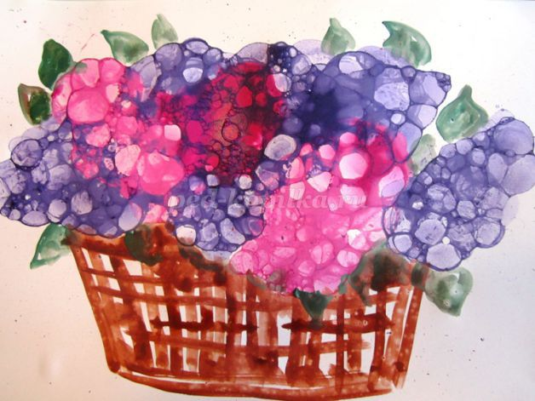

Slide 17
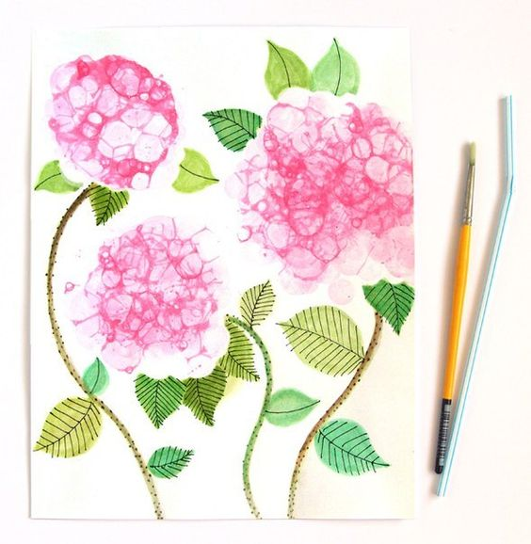
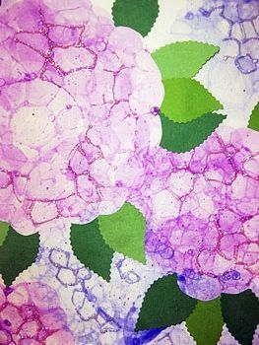

Slide 18
Рисование ватными палочками

Slide 19
Для рисования ватными палочками, нам понадобится:
Бумага;
Краски (акварель,гуашь);
Ватные палочки;
Палитра;
Кисточка;
Стакан с водой;
Салфетки;

Slide 20
Берем краску, нужного нам цвета, лучше гуашь, получается более насыщенный цвет. Цвета краски можно выбирать, опираясь на рисунок, а можно самим пофантазировать. И далее рисуем при помощи ватных палочек. Макаем палочку в краску и методом «тычка» начинаем рисовать. Ватной палочкой касаемся листа и осторожно поднимаем. После проделанных движений на листе остается точка или кружочек, кому как больше нравится. Чем сильнее нажим на палочку, тем больше получается точка, чем больше краски на палочке, тем ярче становится точка.
Можно воспользоваться не одной палочкой, а сразу «пучком палочек», возьмите несколько палочек и скрепите их между собой резинкой, сразу все палочки окуните в краску и оставьте отпечаток на листе бумаге. При помощи такой техники удобно рисовать различные деревья, цветы, облака, сугробы, салют, и большие площади для заполнения.
Выбирайте, меняйте стили рисования. Создавайте яркие и неповторимые рисунки. Творите чудеса.
Первые работы ребенка желательно, чтобы были простые по сюжету. Дальше следуйте правилу, от простого двигаемся к сложному.

Slide 21
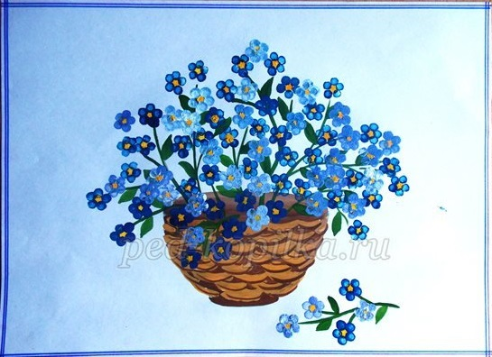

Slide 22
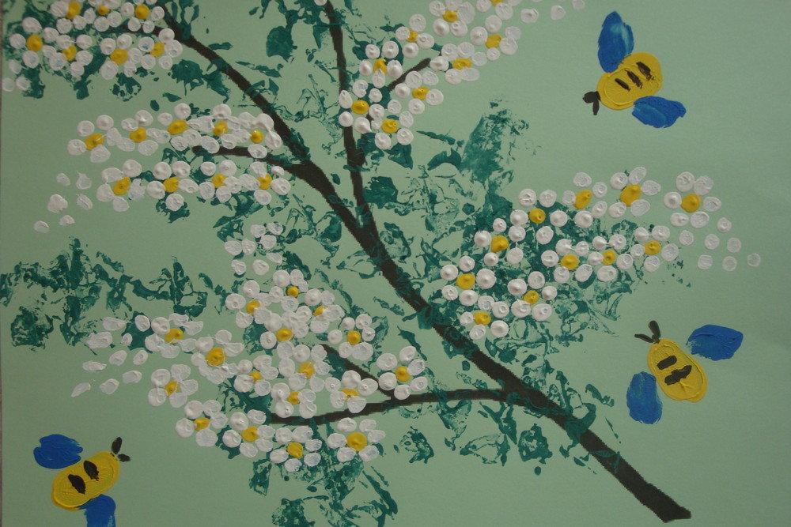

Slide 23
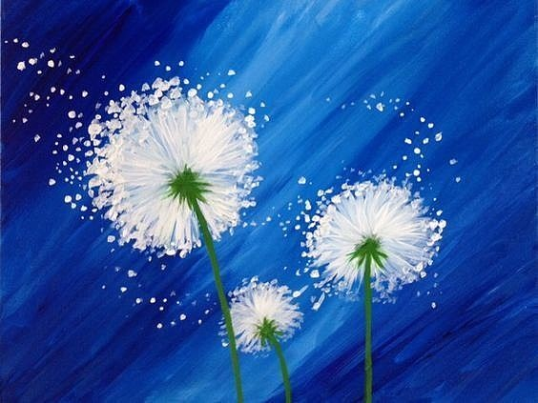

Slide 24
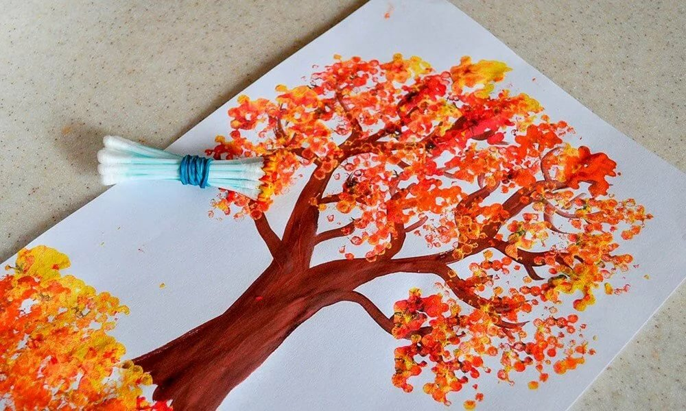

Slide 25
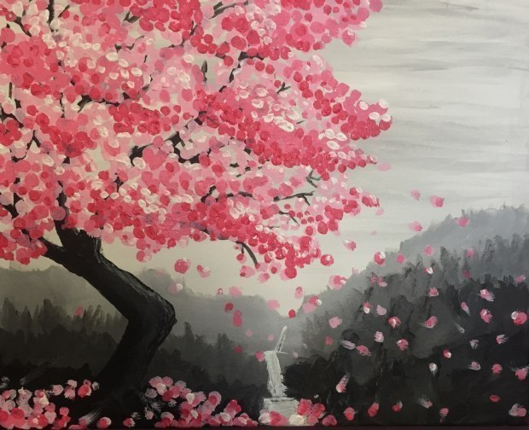

Slide 26
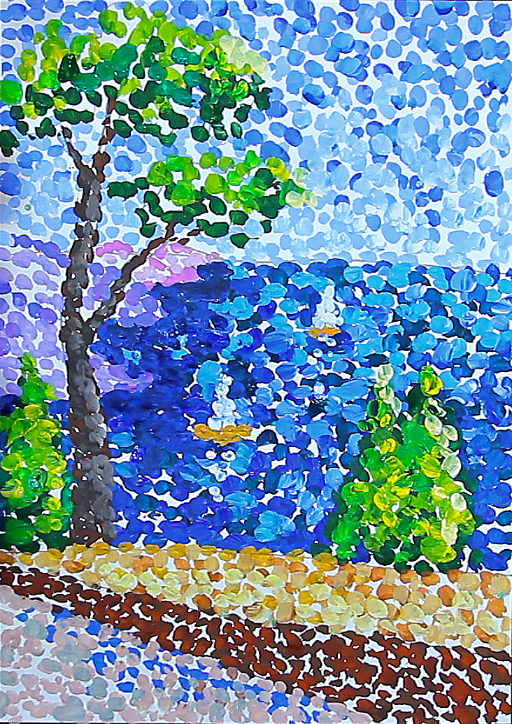

Slide 27
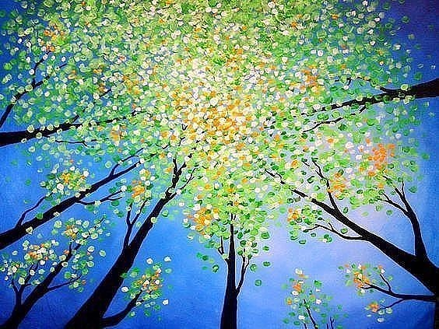

Slide 28
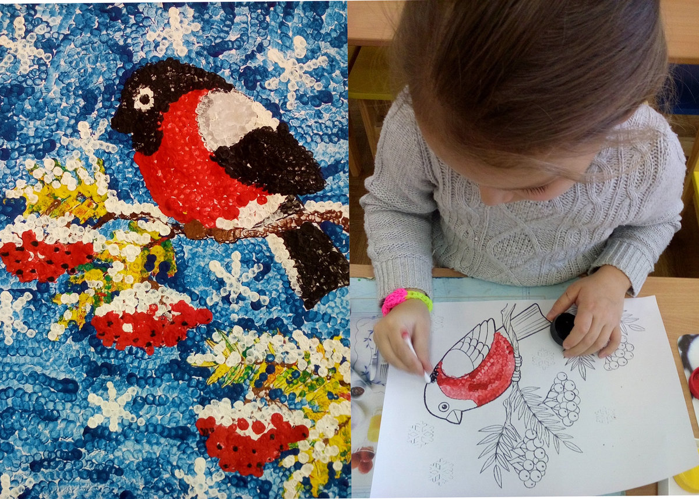

Slide 29
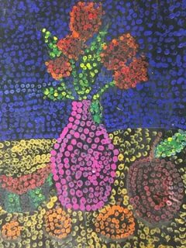

Slide 30


Slide 31
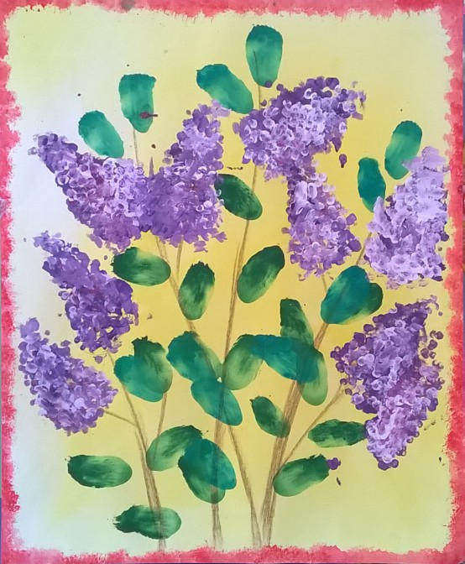

Slide 32
Рекомендации педагогам:
1. Используйте разные формы художественной деятельности: коллективное творчество, самостоятельную и игровую деятельность детей по освоению нетрадиционных техник изображения.
2. Планирование занятий по изобразительной деятельности соблюдайте систему и преемственность использования нетрадиционных изобразительных техник, учитывая возрастные и индивидуальные особенности детей.
3. Повышайте свой профессиональный уровень и мастерство через ознакомление и овладение новыми нестандартными способами и приемами изображения.

Slide 33
Творческих успехов в работе! Спасибо за внимание

